Slide 1
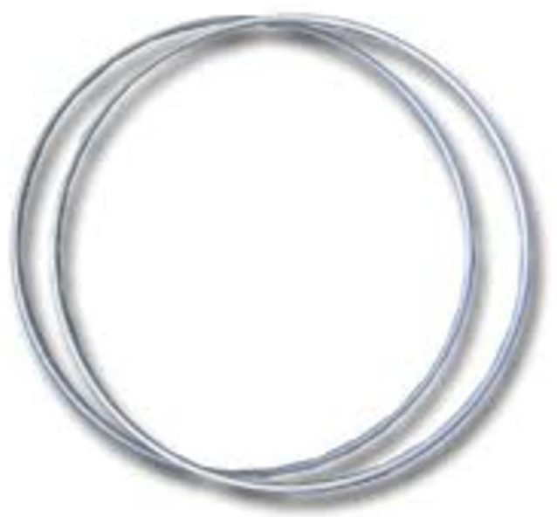
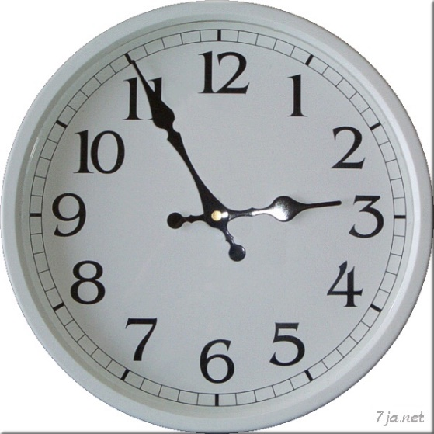
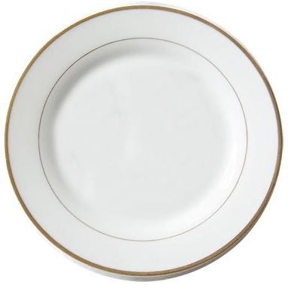
Окружность Круг

Slide 2
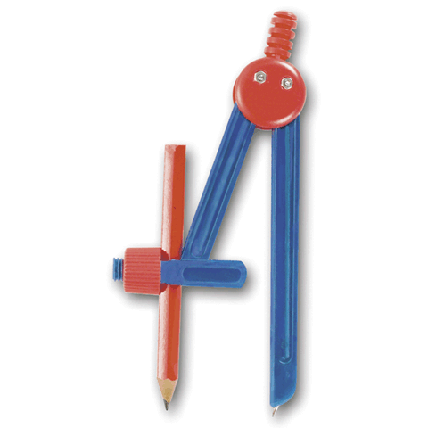
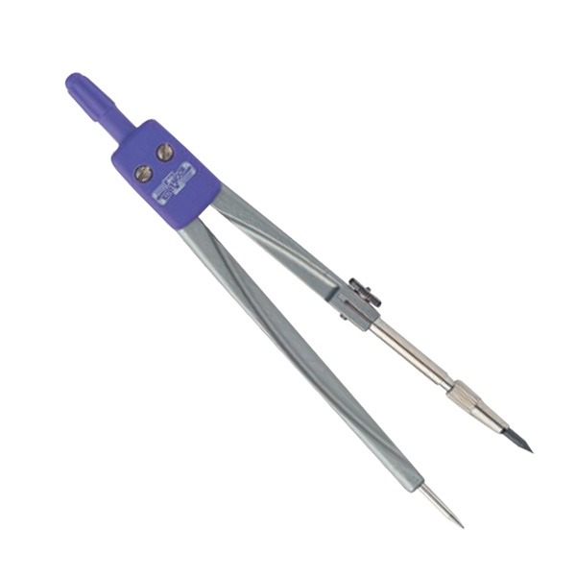
ЦИРКУЛЬ

Slide 3
Окружность и круг
19.01.15
Классная работа

Slide 4
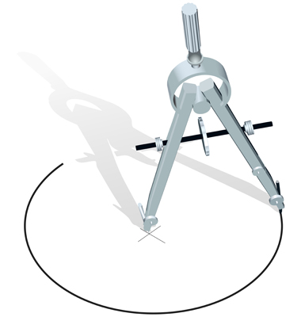
Построение:
1. Отмечаем центр окружности.
2. Поставим в центр окружности ножку циркуля с иглой.
3. Возьмем циркуль за хвостик и проведем окружность по часовой стрелке.

Slide 5
Окружность - линия, все точки которой находятся на одинаковом расстоянии от данной точки.
Точка О – центр окружности
Круг - это часть плоскости, ограниченная окружностью.

Slide 6
Окружность
Круг

Slide 7
Хорда – отрезок, соединяющий две любые точки окружности.
Радиус – отрезок, соединяющий центр окружности с любой точкой.
Обозначается: r
Диаметр – отрезок, проходящий через центр и соединяющий две точки окружности.
Обозначается: d
d = 2 * r
r = d : 2
Дуга – часть окружности, ограниченная двумя точками.

